Slide 1
FAKULTAS TEKNOLOGI INFORMASI
ANALISIS TEKS PADA MEDIA SOSIAL
[KP398 – 2 SKS – S1 TEKNIK INFORMATIKA]

Slide 2
KLASTERISASI TEKS
Pertemuan 10

Slide 3
Tujuan Pembelajaran
Mahasiswa dapat memahami pengertian dan pentingnya klasterisasi teks dalam menganalisis data teks.
Mahasiswa dapat memahami berbagai pendekatan atau metode klasterisasi yang dapat digunakan dalam analisis teks.
Mahasiswa dapat menerapkan metode klasterisasi teks terhadap studi kasus tertentu.

Slide 4

09
Analisis Teks pada Media Sosial
S1 Teknik Informatika
Tahap Pemodelan
KLASTERISASI TEKS
Dr. Achmad Solichin, S.Kom., M.T.I.
Universitas Budi Luhur

Slide 5
Ingat: Proses Umum Analisis Teks
Input Teks
Token list
Features
Preprocessing
Feature Extraction
Modeling
Tokenization
Sentence splitter
Stemming
Lemmatisasi
Stop word elimination
Entity Masking
Spelling correction
Vector Space Model
N-gram
LSI
Word Embedding
Text Classification/ Clustering
Text Similarity
Sequential Labeling
Seq2seq
Label
Teks
Klaster

Slide 6
Klasterisasi (Clustering)

Slide 7
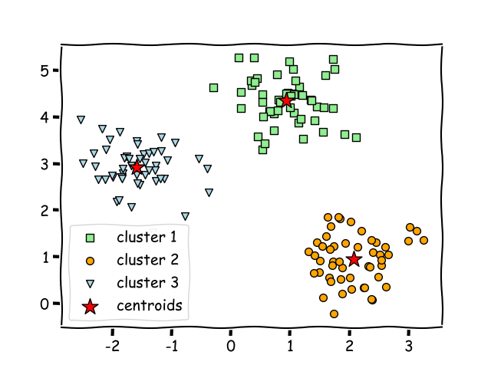
Apa itu Clustering?
Cluster adalah sekumpulan data / object yang memiliki kesamaan (similarity) diantara setiap anggota klaster, atau ketidaksamaan (dissimilarity) dengan data pada klaster yang lain
Notes:
Gambar: https://pythonprogramminglanguage.com/how-is-the-k-nearest-neighbor-algorithm-different-from-k-means-clustering/

Slide 8
Contoh Penerapan Clustering
Retail / Marketing
Analisis pola transaksi yang dilakukan pelanggan
Rekomendasi buku, film atau produk baru untuk pelanggan baru
Perbankan
Deteksi fraud dalam transaksi perbankan
Pengelompokan nasabah (program loyalitas nasabah)
Asuransi
Deteksi fraud dalam klaim asuransi
Analisis resiko asuransi bagi pelanggan
Berita dan Penerbitan
Kategorisasi berita secara otomatis
Rekomendasi artikel / berita baru

Slide 9
Penggunaan Algoritma Clustering
Exploratory Data Analysis (EDA)
Generate Rangkuman (summary generation)
Deteksi pencilan (outlier detection)
Mencari duplikat (finding duplicates)
Tahap pra-pemrosesan data (Data pre-processing)
Kompresi data / image
Optimasi algoritma k-NN
dll

Slide 10
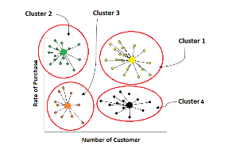
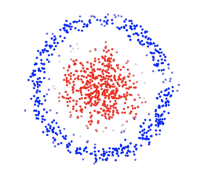
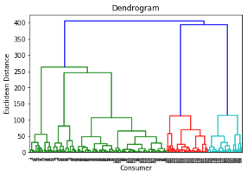
Metode Clustering
Partitioning-based clustering
K-Means
K-Medoid
K-Medians
Fuzzy C-Means, dll
Hierarchical Clustering
Agglomerative
Divisive, dll
Density-based Clustering
DBSCAN, dll

Slide 11
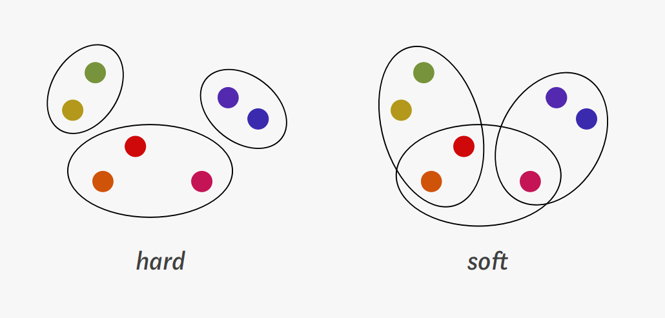
Hard Clustering vs Soft Clustering
Hard clustering: setiap objek dimiliki tepat oleh satu cluster.
Soft clustering: sebuah objek dapat dimiliki oleh satu atau lebih cluster. Keanggotaannya bisa bersifat parsial, artinya objek-objek tersebut mungkin menjadi bagian dari cluster tertentu lebih dari yang lain.

Slide 12
K-Means Clustering
Algoritma K-Means adalah salah satu algoritma clustering yang bersifat iteratif yang mencoba untuk mempartisi dataset menjadi subkelompok non-overlapping berbeda yang ditentukan oleh K (cluster) yang mana setiap titik data hanya dimiliki oleh satu kelompok.
K-Means mencoba membuat titik data intra-cluster semirip mungkin dengan titik data yang lain pada satu cluster.
K-Means menetapkan poin data ke cluster sedemikian rupa sehingga jumlah jarak kuadrat antara titik data dan pusat massa cluster (centroid) adalah minimal.
Semakin sedikit variasi dalam sebuah cluster, semakin homogen (serupa) titik data dalam cluster yang sama.

Slide 13

K-Means Clustering: Similarity / Dissimilarity
Intra-cluster:
Memaksimalkan similarity (kesamaan) di dalam klaster
Meminimalkan dissimilarity di dalam klaster
Inter-cluster:
Meminimalkan similarity antar-klaster
Memaksimalkan dissimilarity antar-klaster

Slide 14
Ilustrasi Cara Kerja Algoritma K-Means

Slide 15
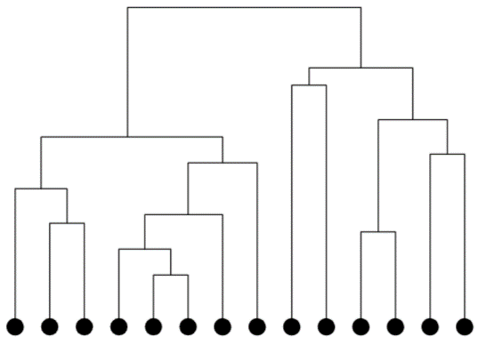
Hierarchical Clustering
Metode Hierarchical Clustering ada 2 (dua) pendekatan:
Agglomerative
Divisive

Slide 16
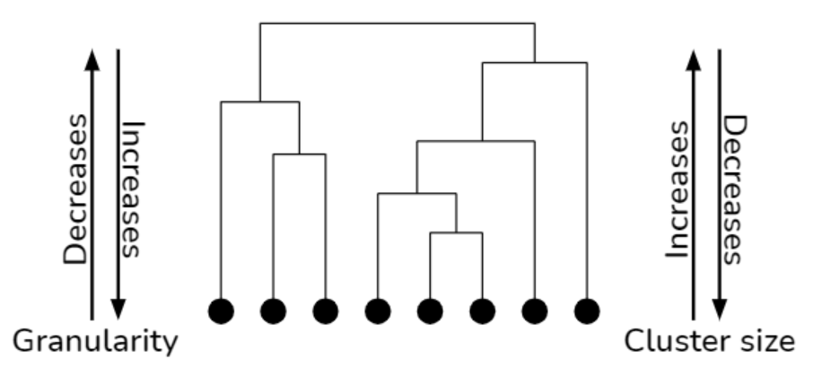
Hierarchical Clustering: Granularity vs Cluster Size
Notes:
Sumber: https://towardsdatascience.com/hierarchical-clustering-explained-e59b13846da8

Slide 17
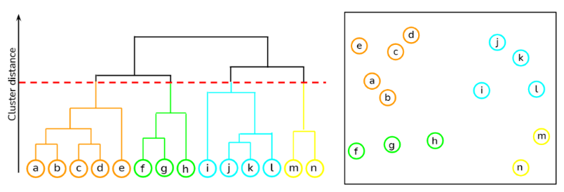
Hierarchical Clustering: Jumlah Klaster
Berbeda dengan metode K-Means, pada metode Hierarchical Clustering, jumlah klaster tidak ditentukan di awal proses klasterisasi.
Jumlah klaster ditentukan berdasarkan kebutuhan pengguna setelah dendogram terbentuk dengan melakukan pemotongan pada level tertentu.
Terbentuk 4 klaster
Notes:
Gambar: https://towardsdatascience.com/hierarchical-clustering-explained-e59b13846da8

Slide 18
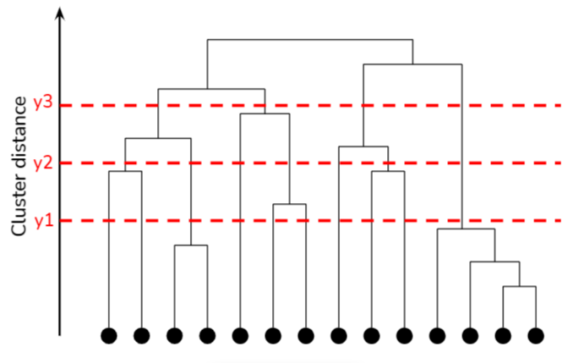
Hierarchical Clustering: Jumlah Klaster
Pemotongan y1 membentuk 10 klaster
Pemotongan y2 membentuk 7 klaster
Pemotongan y3 membentuk 4 klaster
Semakin rendah granularity-nya, semakin sedikit jumlah klaster yang dihasilkan
Notes:
Gambar: https://towardsdatascience.com/hierarchical-clustering-explained-e59b13846da8

Slide 19
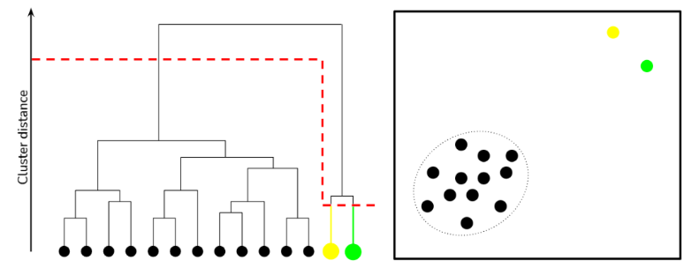
Hierarchical Clustering: Jumlah Klaster
Pemotongan dendrogram sangat bergantung pada tujuan, kebutuhan dan analisis yang diinginkan.
Contoh berikut ini pemotongan dendogram untuk memisahkan data outlier (outlier removal)
Notes:
Gambar: https://towardsdatascience.com/hierarchical-clustering-explained-e59b13846da8

Slide 20
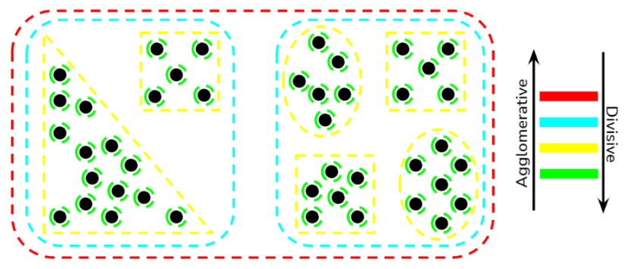
Agglomerative Clustering
Metode Agglomerative Clustering menyusun hirarki berdasarkan kedekatan (kesamaan) setiap individu dengan penggabungan klaster secara progresif (berjenjang).

Slide 21
Divisive Clustering
Metode Divisive Clustering menyusun hirarki dengan memecah (split) data ke dalam klaster secara progresif (berjenjang).

Slide 22
Hierarchical Clustering: Kelebihan dan Kekurangan
Kelebihan | Kekurangan
Tidak perlu menentukan jumlah klaster di awal proses | Dalam pembentukan klaster, algoritma tidak dapat kembali ke tahap sebelumnya
Mudah diterapkan | Secara umum pembentukan klaster (dendogram) membutuhkan waktu lama
Menghasilkan dendogram yang dapat mempermudah pemahaman data | Terkadang sulit menentukan jumlah klaster dari dendogram yang terbentuk.

Slide 23
Hierarchical Clustering vs K-Means
K-Means | Hierarchical Clustering
Lebih efisien | Relative lambat untuk jumlah data yang besar
Jumlah klaster ditentukan di awal proses | Tidak perlu menentukan jumlah klaster di awal proses
Hanya terdapat satu hasil klaster untuk setiap kali proses (sesuai jumlah klaster) | Dapat menghasilkan beberapa hasil klaster (sesuai kebutuhan)
Berpotensi menghasilkan klaster yang berbeda untuk setiap proses, karena perbedaan centroid awal | Selalu menghasilkan klaster (dendogram) yang sama

Slide 24
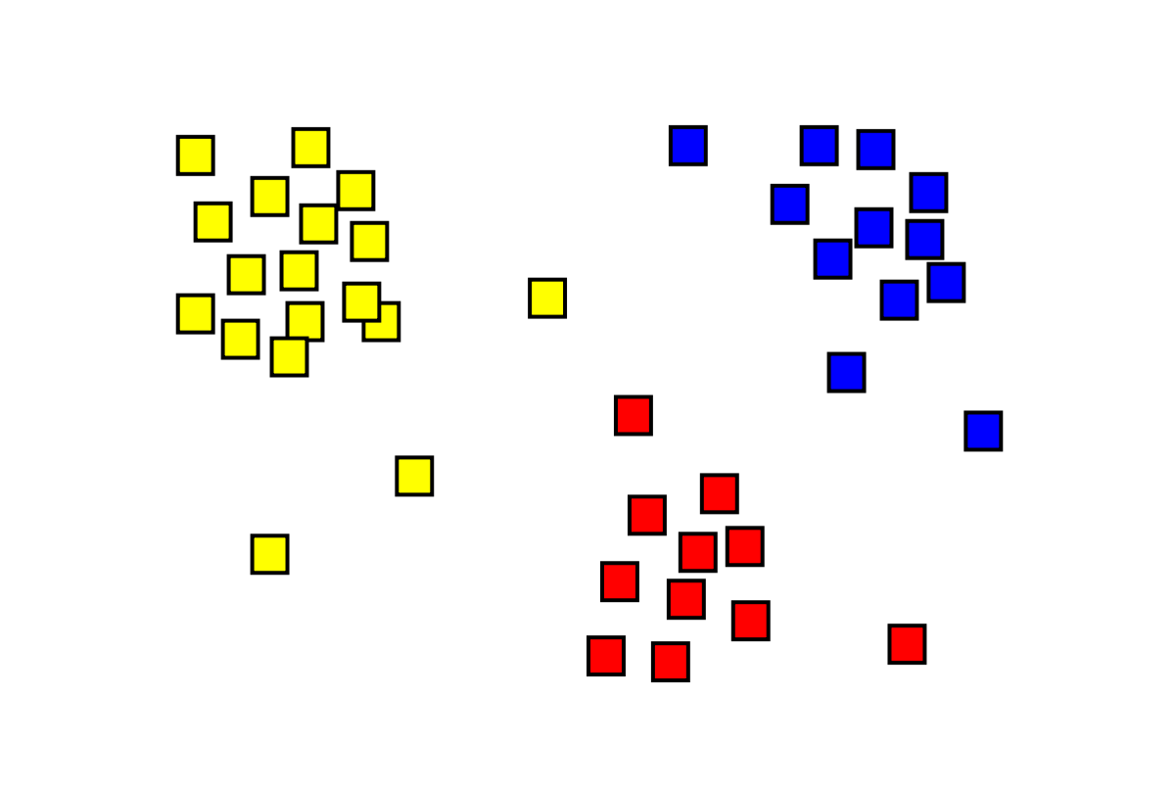
K-Means vs Density-based Clustering
K-Means akan memasukkan setiap data ke dalam suatu klaster, walaupun data tersebut terpisah cukup jauh dari pusat data (centroid).
Density-based akan mengelompokkan data yang memiliki densitas (kerapatan) tinggi dan mengabaikan data yang berada di luar kelompoknya.

Slide 25
K-Means vs Density-based Clustering
K-Means akan memasukkan setiap data ke dalam suatu klaster, walaupun data tersebut terpisah cukup jauh dari pusat data (centroid).
Density-based akan mengelompokkan data yang memiliki densitas (kerapatan) tinggi dan mengabaikan data yang berada di luar kelompoknya.
Dengan K-Means, seluruh data selalu dimasukkan dalam klaster terdekat, walaupun terpisah.

Slide 26
K-Means vs Density-based Clustering
K-Means akan memasukkan setiap data ke dalam suatu klaster, walaupun data tersebut terpisah cukup jauh dari pusat data (centroid).
Density-based akan mengelompokkan data yang memiliki densitas (kerapatan) tinggi dan mengabaikan data yang berada di luar kelompoknya.
Dengan Density-based Clustering, data yang terpisah dari kelompoknya akan menjadi data pencilan (outlier)

Slide 27
Density-based Clustering
Density dapat didefinisikan sebagai jumlah poin data yang berada pada radius tertentu.
Salah satu metode yang menggunakan pendekatan density untuk melakukan klasterisasi adalah DBSCAN.
DBSCAN = Density Based Spatial Clustering of Applications with Noise.

Slide 28
KlasterisaSi Teks

Slide 29
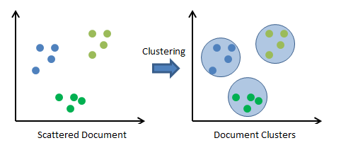
Klasterisasi Teks
Klasterisasi teks merupakan proses mengelompokkan sekumpulan data teks yang tidak berlabel (un-labelled) sedemikian rupa sehingga teks dalam kluster yang sama memiliki kemiripan satu sama lain daripada dengan yang ada di kluster lain.
Algoritma pengelompokan teks memproses teks dan menentukan apakah ada kelompok alami dalam data

Slide 30
Langkah Penting Klasterisasi Teks
Memilih ukuran jarak yang sesuai untuk mengidentifikasi kedekatan dua vektor fitur.
Mendefinisikan fungsi kriteria yang memberi tahu kita bahwa kita memiliki cluster terbaik dan menghentikan pemrosesan lebih lanjut.
Menentukan sebuah algoritma untuk mengoptimalkan fungsi kriteria. Algoritme greedy akan dimulai dengan beberapa pengelompokan awal dan menyempurnakan kelompok secara iteratif.

Slide 31
Contoh Penerapan Klasterisasi Teks
Document Retrieval: To improve recall, start by adding other documents from the same cluster.
Taxonomy Generation: Automatically generate hierarchical taxonomies for browsing content.
Fake News Identification: Detect if a news is genuine or fake.
Language Translation: Translation of a sentence from one language to another.
Spam Mail Filtering: Detect unsolicited and unwanted email/messages.
Customer Support Issue Analysis: Identify commonly reported support issues.

Slide 32
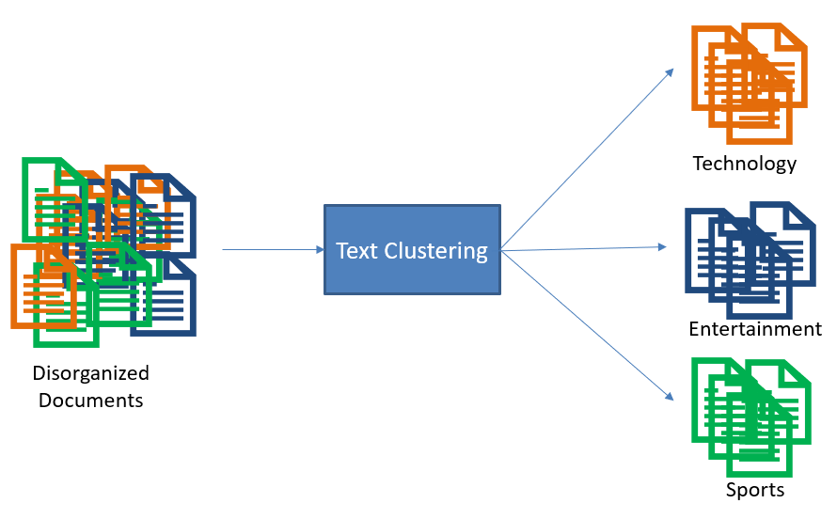
Contoh Penerapan Klasterisasi Teks
Notes:
Gambar: https://machinelearninggeek.com/text-clustering-clustering-news-articles/

Slide 33
Levels of text clustering
Document level: It serves to regroup documents about the same topic. Document clustering has applications in news articles, emails, search engines, etc.
Sentence level: It's used to cluster sentences derived from different documents. Tweet analysis is an example.
Word level: Word clusters are groups of words based on a common theme. The easiest way to build a cluster is by collecting synonyms for a particular word. For example, WordNet is a lexical database for the English language that groups English words into sets of synonyms called synsets.

Slide 34
How can I measure similarity in text clustering?
Lexical similarity: Words are similar lexically if they have a similar character sequence. Lexical similarity can be measured using string-based algorithms that operate on string sequences and character composition.
Semantic similarity: Words are similar semantically if they have the same meaning, are opposite of each other, used in the same way, used in the same context or one is a type of another. Semantic similarity can be measured using corpus-based or knowledge-based algorithms.
Metrics for computing similarity: Jaccard coefficient, cosine similarity and Euclidean distance

Slide 35
Referensi
https://towardsdatascience.com/a-friendly-introduction-to-text-clustering-fa996bcefd04
Slide/modul Penambangan Data
Slide/modul Pelatihan Machine Learning for Business.
https://devopedia.org/text-clustering
https://machinelearninggeek.com/text-clustering-clustering-news-articles/

Slide 36


Kesimpulan
TERIMA KASIH

